Slide 1


Slide 2
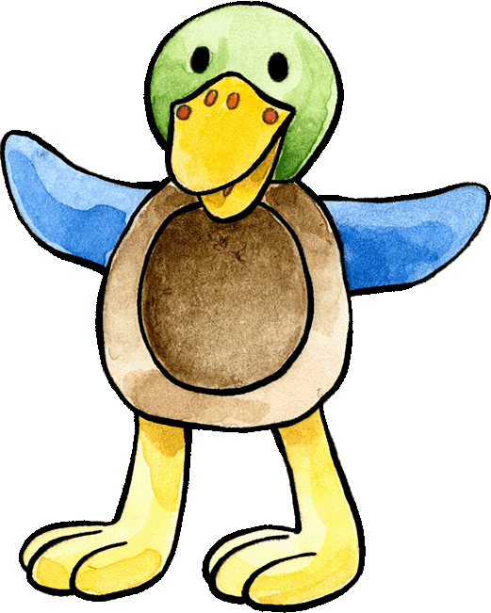
Osaatko auttaa Franzia yhdistämään kuvat ja sanat? Osaatko vastata, kun hän kysyy vointiasi?
Wie geht’s ?
nicht gut
schlecht
krank
Es geht.
gut
wunderbar

Slide 3



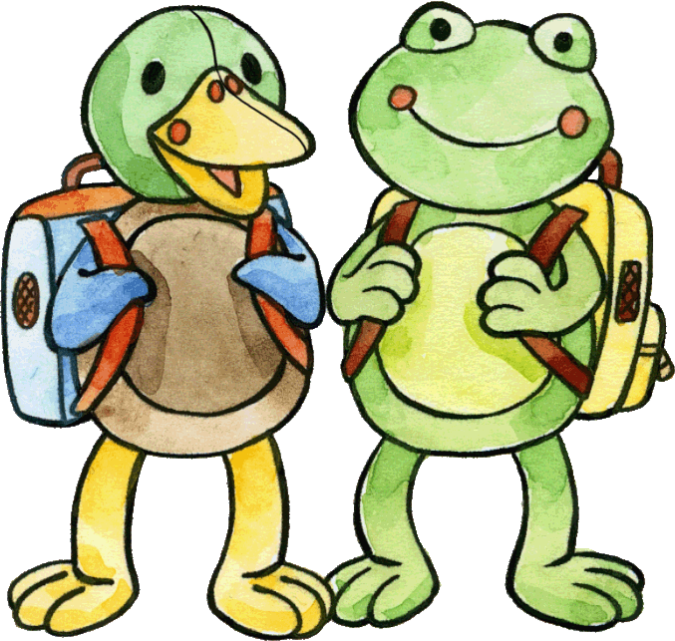
Kuinka nopeasti arvaat, millä lauseilla kerrotaan omasta voinnista? Näitä on seitsemän. Aloita ylhäältä vasemmalta!
Herr
wunderbar
schlecht
Frau
Danke, gut
gut
Guten Tag
Es geht.
nicht gut
krank

Slide 4
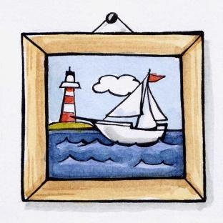
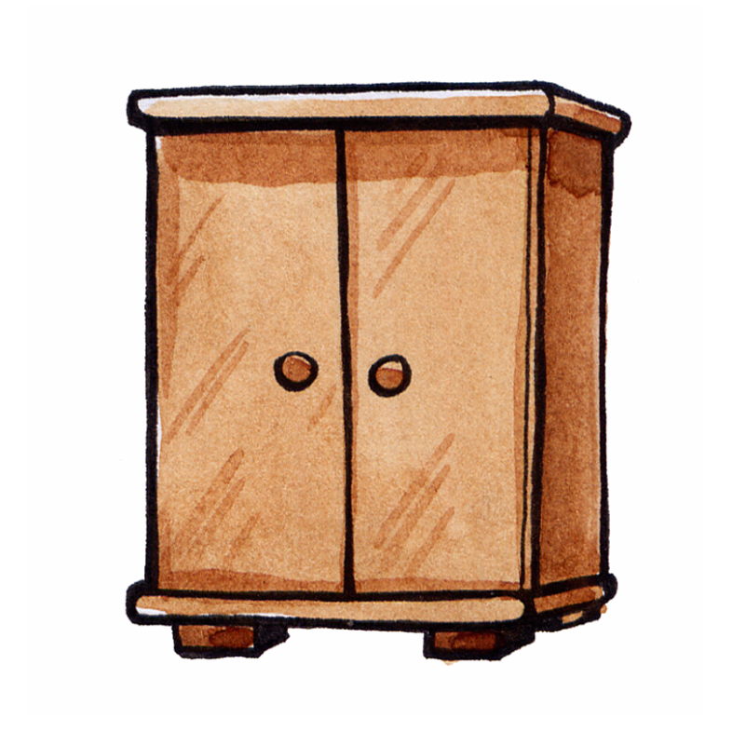
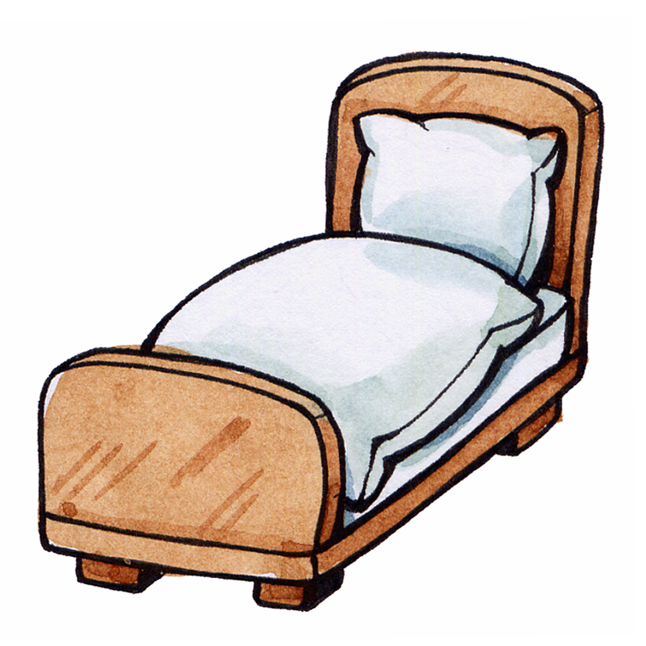
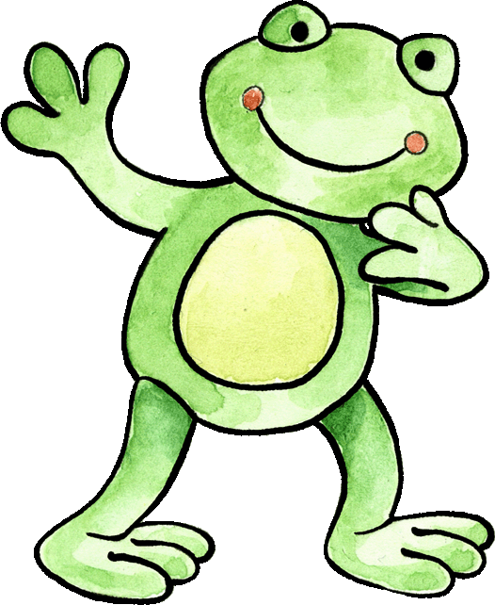
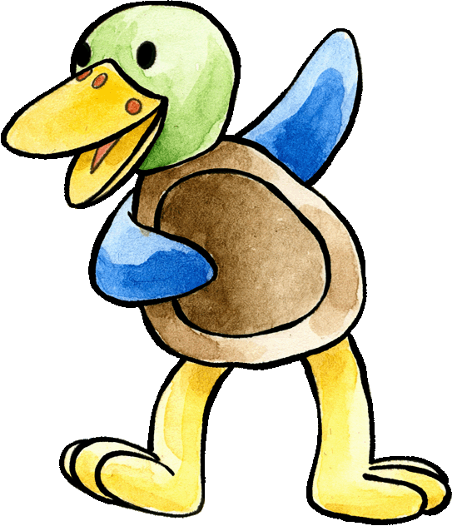
Hallo, Felix. Wie geht’s?
Guten Morgen Franzi.
Mir geht’s schlecht.
Ich habe eine Idee.
... ist gut.
Hallo Felix, wie geht's?
Ich bin krank.
Eine Postkarte
Ein Telefon
Ein Lied
Eine Medizin
Felix on kipeänä. Valitse sopiva hoitokeino ja siirrä se
Franzin puhekuplaan! Lukekaa vuoropuhelu ja näytelkää se.
Notes:
Laulakaa sitten hänelle ”Wie geht’s Felix”.

Slide 5

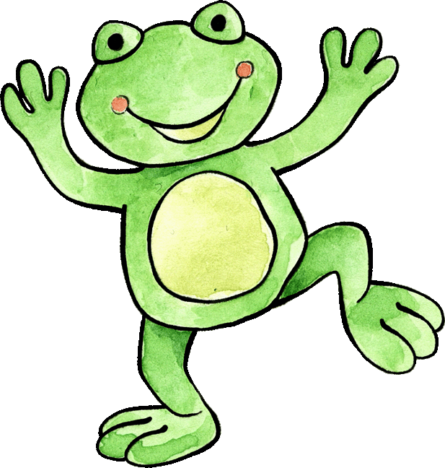
Franzi on piristänyt Felixiä parhaansa mukaan. Hän on pyytänyt Felixiä leikkimään puutarhaan. Kuinka heidän keskustelunsa mahtaa nyt kuulua? Mitä Franzi kysyy? Mitä Felix vastaa?
Wunderbar!
Hallo Felix,
wie geht’s?

Slide 6
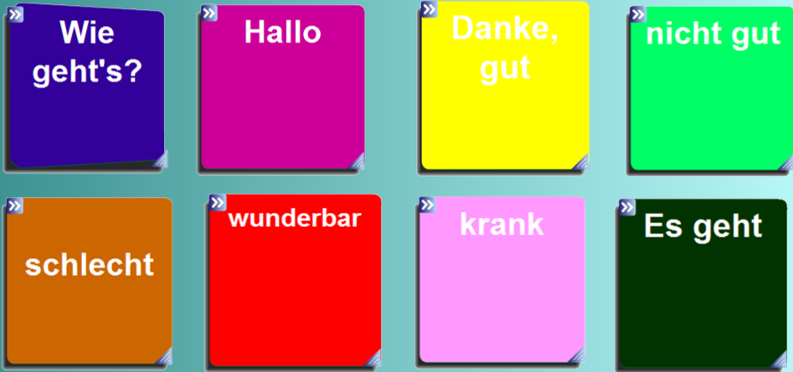








Muodostakaa kaksi joukkuetta ja auttakaa Felixiä ja Franzia selvittämään, miten seuraavat sanat ja lauseet kuuluvat saksaksi. Täydellisistä lauseista saa lisäpisteitä.

